Slide 1
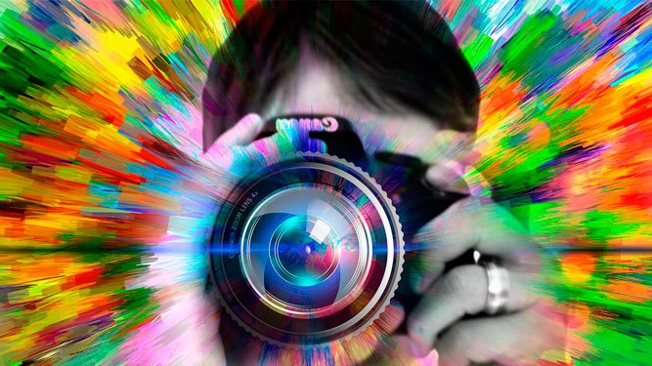
LA IMAGEN DIGITAL

Slide 2
¿Cómo se compone la imagen digital?

Slide 3
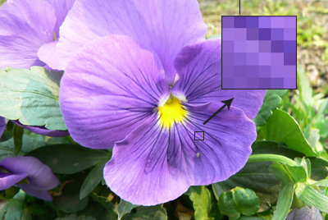
La imagen digital está compuesta por un conjunto de puntos llamados “pixeles”

Slide 4
Y que es eso???

Slide 5
¿Y qué es el MEGAPIXEL?
Es una unidad que equivale a
un millón de pixeles.
Se utiliza para medir la resolución de las cámaras fotográficas digitales y
resulta de multiplicar la
cantidad de pixeles de alto por ancho.

Slide 6
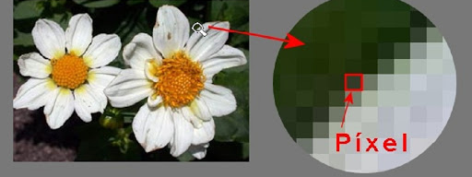
¿Cómo se comporta una imagen digital?

Slide 7
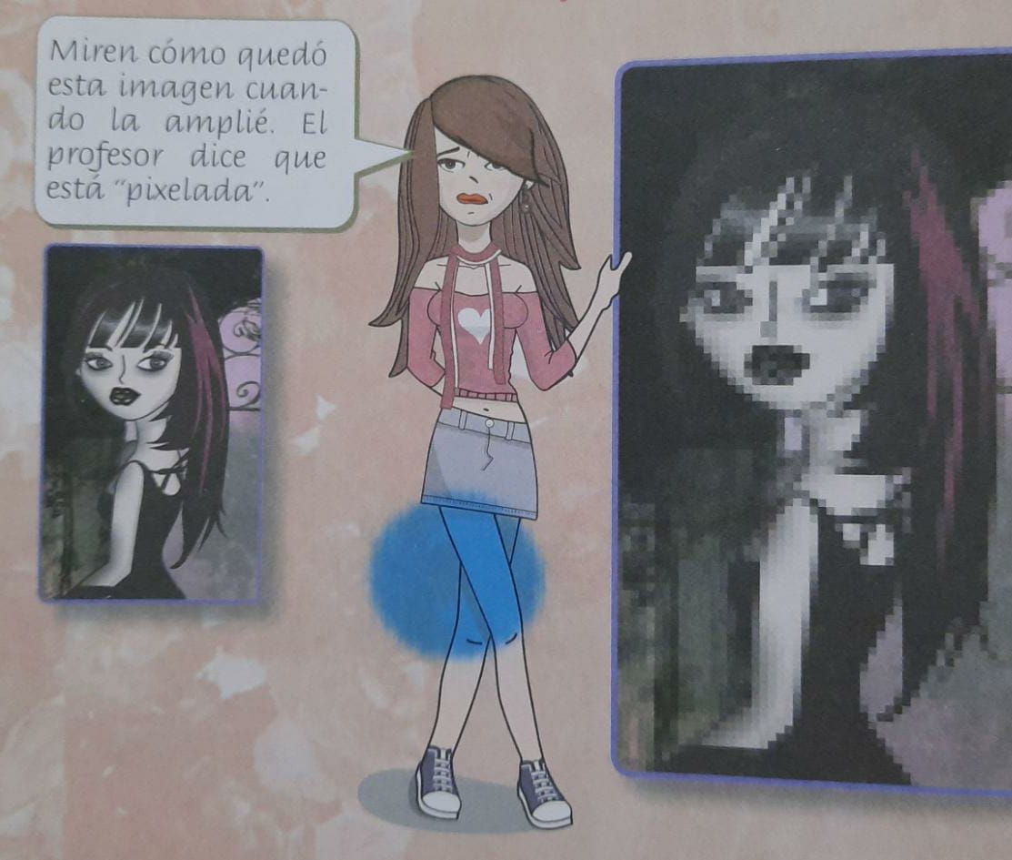
A veces pasa que cuando se amplia una imagen, queda “pixelada”.

Slide 8
Esto nos conduce al concepto de “RESOLUCIÓN”
PPP = Puntos Por Pulgada
DPI = Dots per inch
1 PULGADA = 2,54 cm

Slide 9
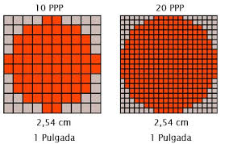
EJEMPLO

Slide 10
La resolución de una imagen está asociada al número de puntos que posee en direcciones horizontal y vertical

Slide 11
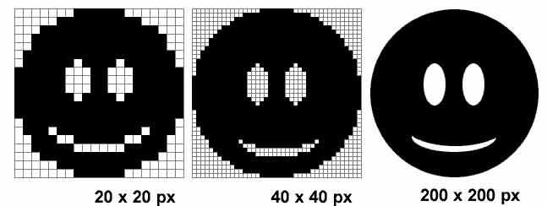

Slide 12
CLIC DERECHO EN LA IMAGEN
LUEGO CLIC IZQUIERDO AQUÍ EN “PROPIEDADES”

Slide 13
CLIC IZQUIERDO
EN GENERAL

Slide 14
VAMOS A LA SOLAPA
“DETALLES”
CLIC AQUÍ
MÁS ABAJO ENCONTRAREMOS EL TIPO DE ELEMENTO.
EN ESTE CASO: “ARCHIVO JPEG”

Slide 15
ACTIVIDAD:
Busca 10 imágenes en internet, guardalas en una carpeta con el nombre “IMÁGENES NTICx”.
Luego en un archivo de Word (insertando Tabla) o en Excel, realiza y completa un cuadro como el que sigue:

